Slide 1
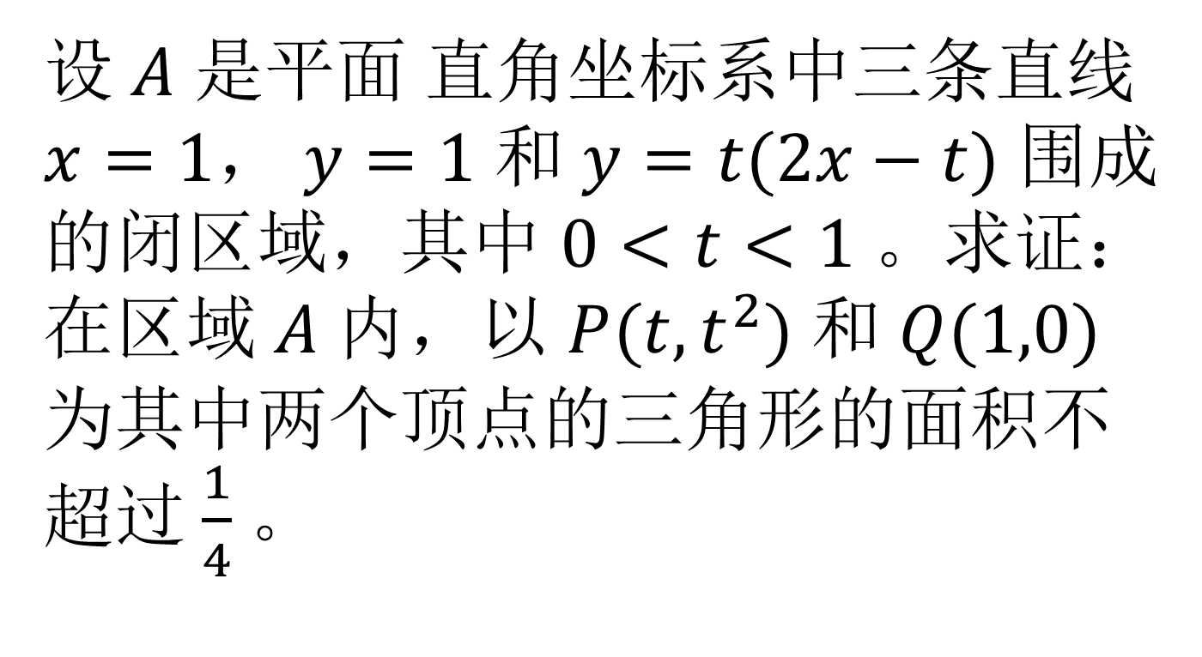
2013 中国女子数学奥林匹克 第1题（第一天），2013-08-12
设 $A$ 是平面 直角坐标系中三条直线$x=1$， $y=1$ 和 $y=t(2x−t)$ 围成的闭区域，其中 $0<t<1$。求证：在区域 $A$ 内，以 $P(t,t^{2})$ 和 $Q(1,0)$ 为其中两个顶点的三角形的面积不超过 $\frac{1}{4}$。

Slide 2
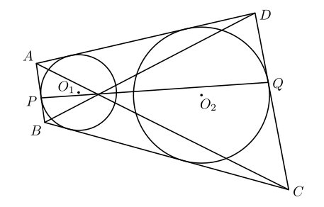
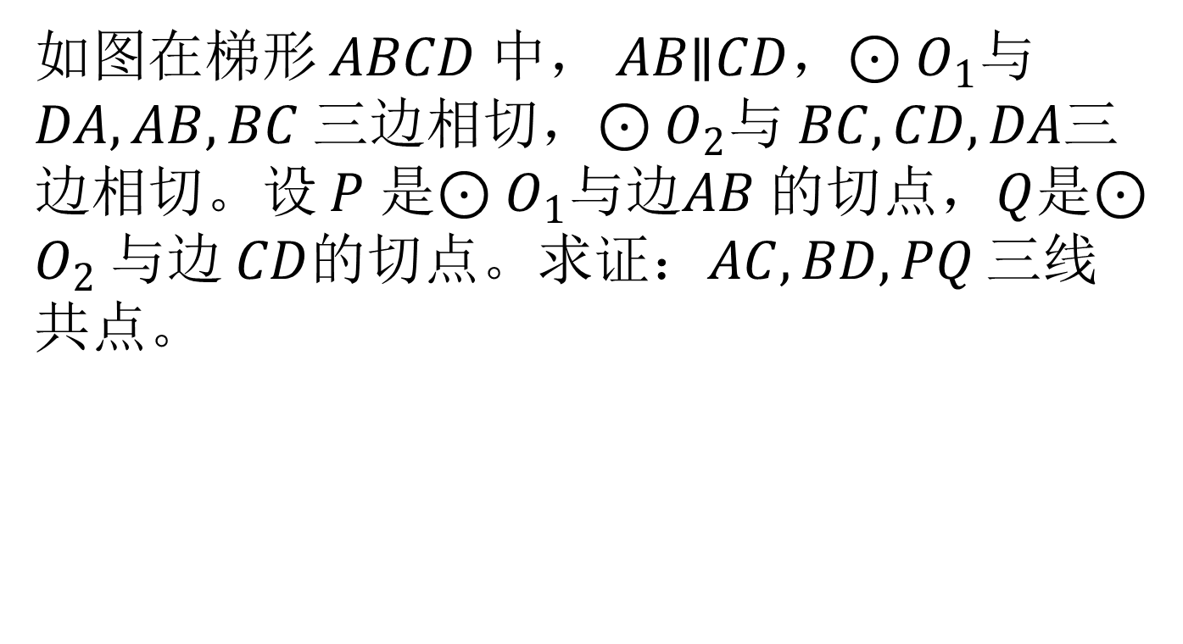
2013 中国女子数学奥林匹克 第2题（第一天），2013-08-12
如图在梯形 $ABCD$ 中， $AB\text{∥}CD$，⊙ $O_{1}$与$DA, AB, BC$ 三边相切，⊙ $O_{2}$与 $BC,CD,DA$三边相切。设 $P$ 是⊙ $O_{1}$与边$AB$ 的切点，$Q$是⊙ $O_{2}$与边 $CD$的切点。求证：$AC,BD,PQ$ 三线共点。

Slide 3
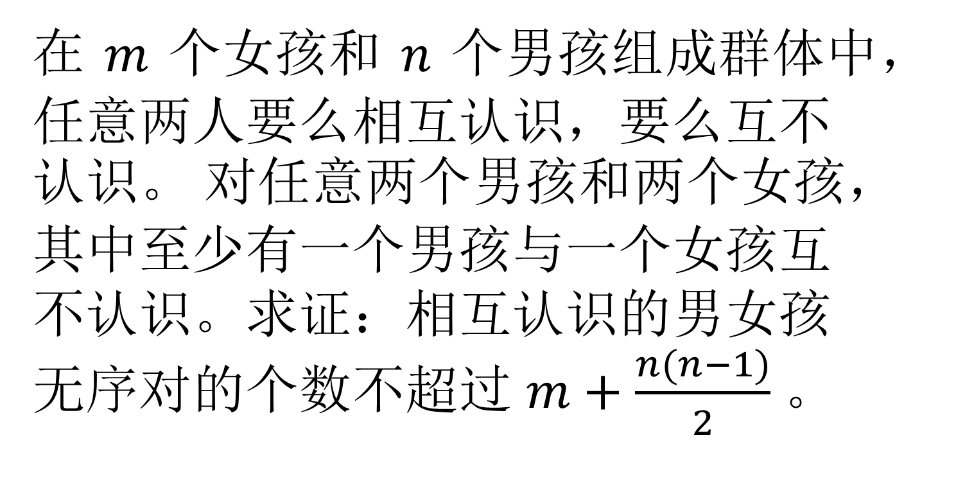
2013 中国女子数学奥林匹克 第3题（第一天），2013-08-12
在 $m$ 个女孩和 $n$ 个男孩组成群体中， 任意两人要么相互认识，要么互不认识。 对任意两个男孩和两个女孩，其中至少有一个男孩与一个女孩互不认识。求证：相互认识的男女孩无序对的个数不超过 $m+\frac{n(n−1)}{2}$ 。

Slide 4
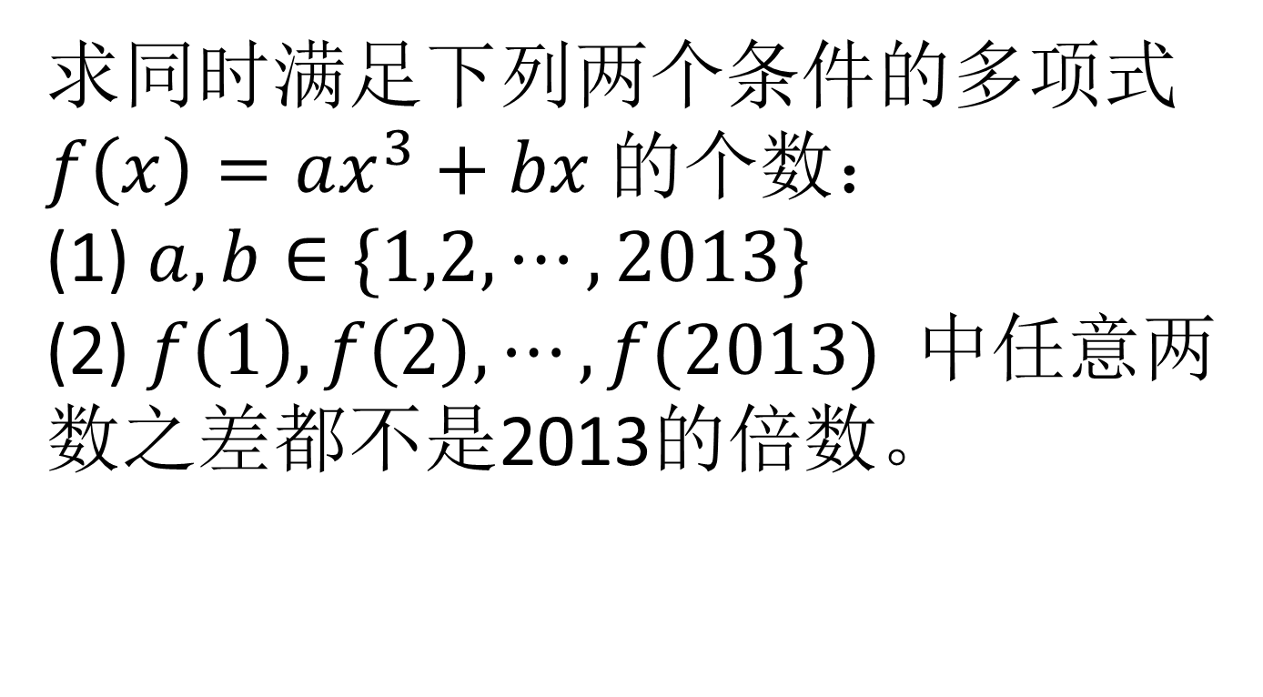
2013 中国女子数学奥林匹克 第4题（第一天），2013-08-12
求同时满足下列两个条件的多项式 $f\left(x\right)=ax^{3}+bx$的个数： (1) $a,b∈\{1,2,⋯,2013\}$ (2) $f\left(1\right), f\left(2\right), ⋯, f(2013)$ 中任意两数之差都不是2013的倍数。

